Slide 1
CLASE DE LENGUA CASTELLANA
“LOS ARTÍCULOS”

Slide 2
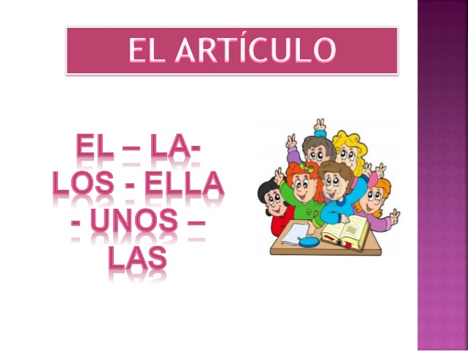

Slide 3
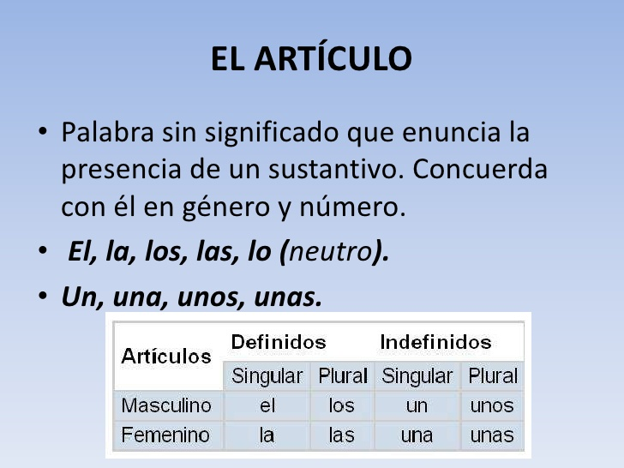

Slide 4
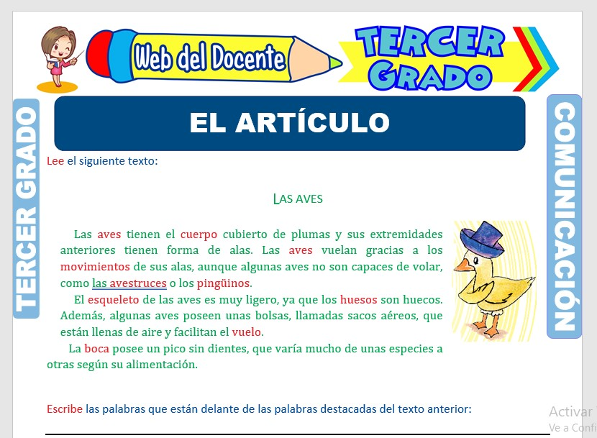

Slide 5
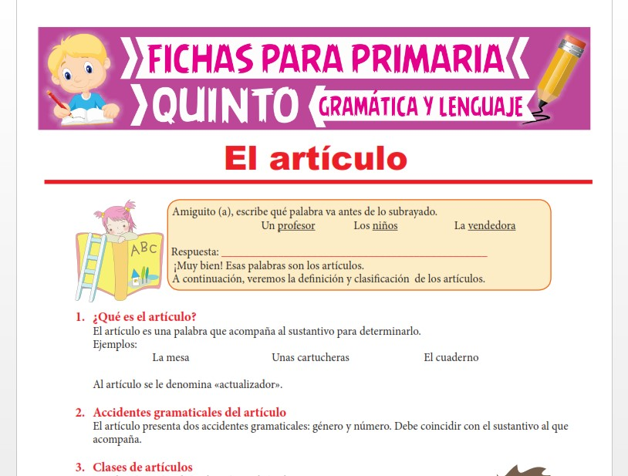

Slide 6
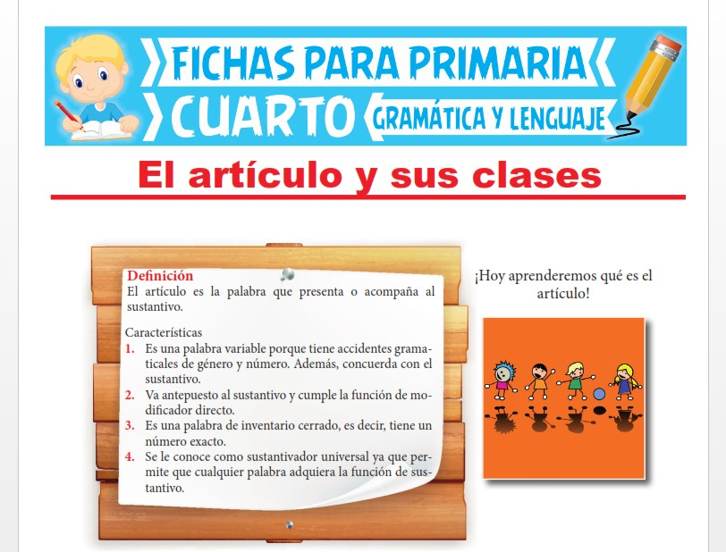

Slide 7
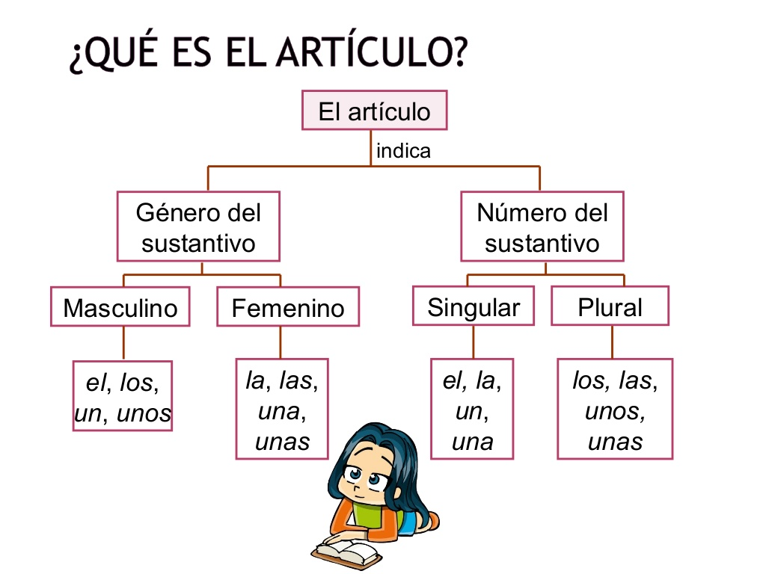

Slide 8
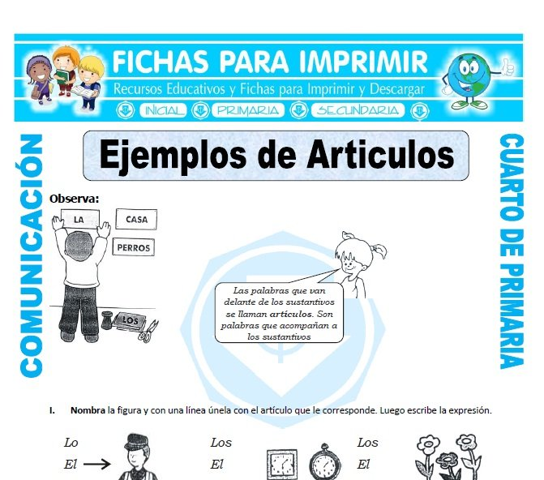

Slide 9
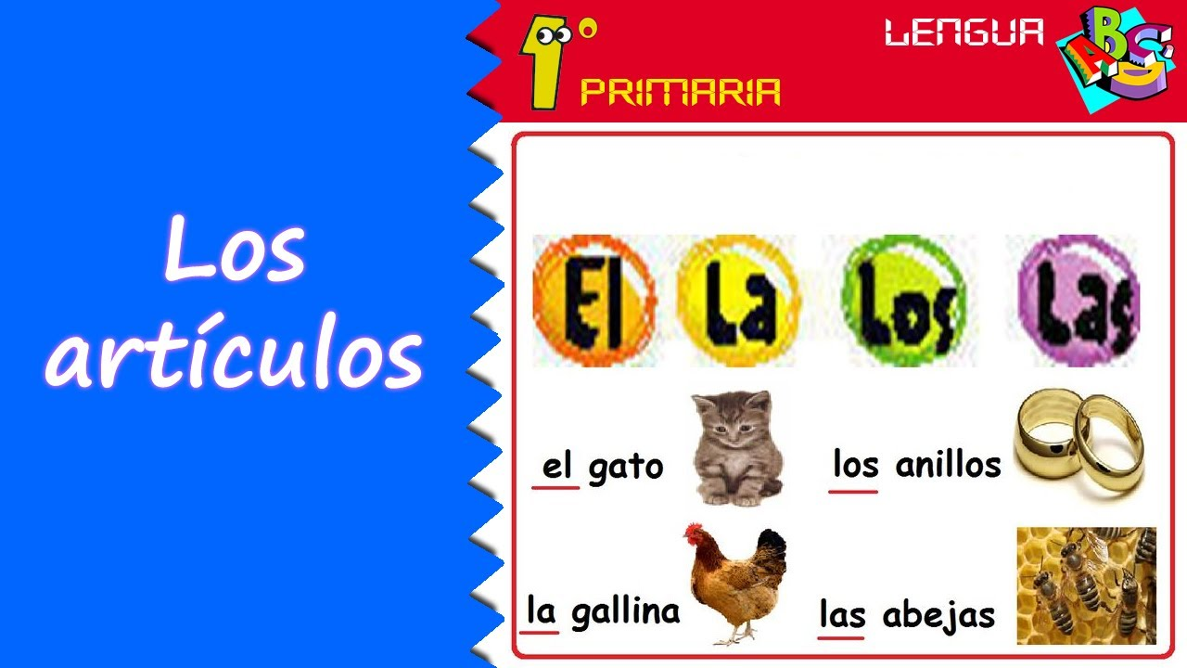

Slide 10
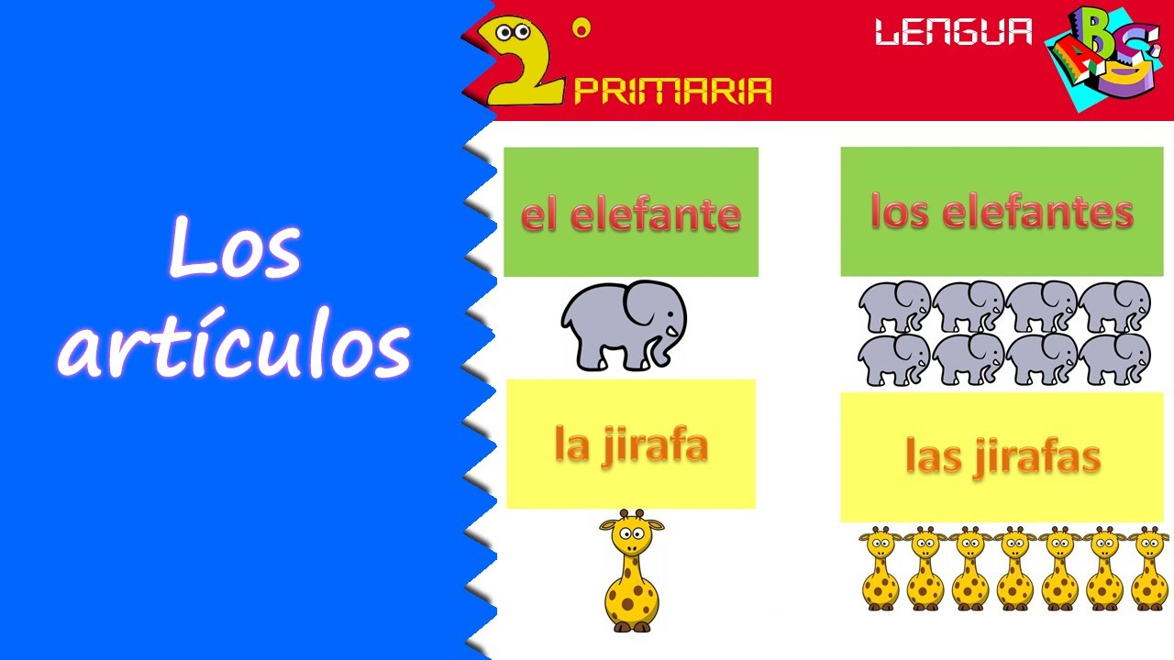

Slide 11
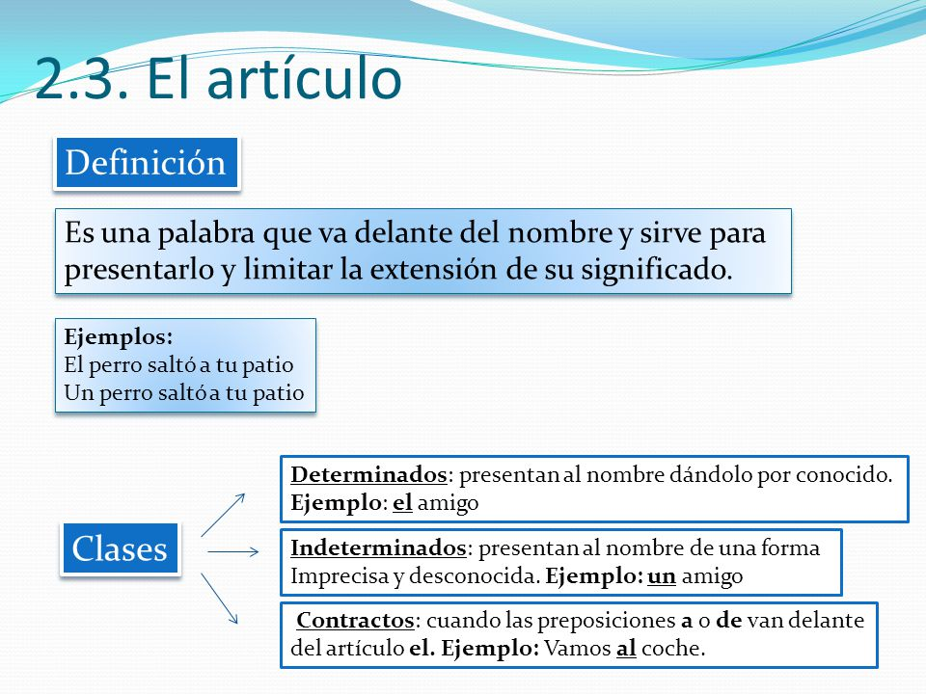

Slide 12
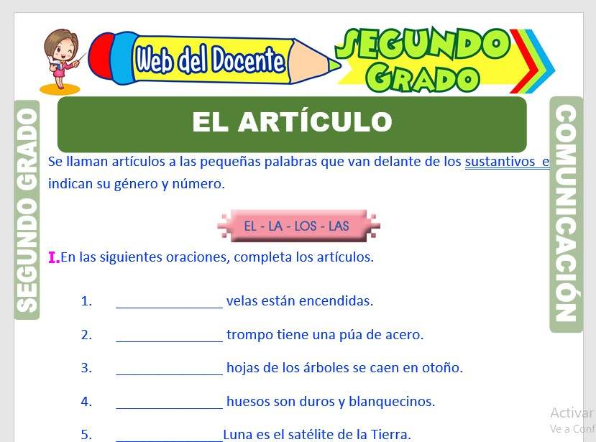

Slide 13
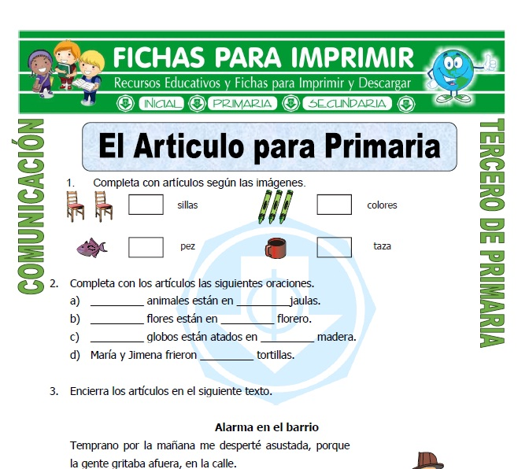

Slide 14
DESARROLLA LAS PÁGINAS:
48 Y 49 DEL TEXTO GUÍA
DESCANSA, REALIZA UNA PAUSA ACTIVA, PARA CONTINUAR CON LA CLASE DE RELIGIÓN.

